Slide 1



HOẠT ĐỘNG TRẢI NGHIỆM
Bài 15: Sắp xếp nhà cửa gọn gang đón Tết (tiết 2)
Giáo viên : Phạm Mai Ly
Trường : Tiểu học An Tiến – An Lão
Năm học: 2024- 2025

Slide 2



Slide 3


Slide 4
Thứ … Ngày …Tháng … Năm ….
BÀI 15: SẮP XẾP NHÀ CỬA GỌN GÀNG ĐÓN TẾT
(Tiếp)

Slide 5
THỰC HÀNH

Slide 6
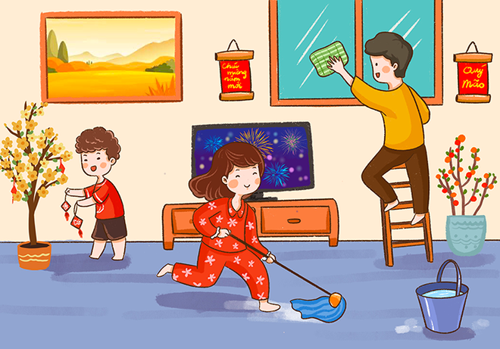

Hoạt động 3

Slide 7
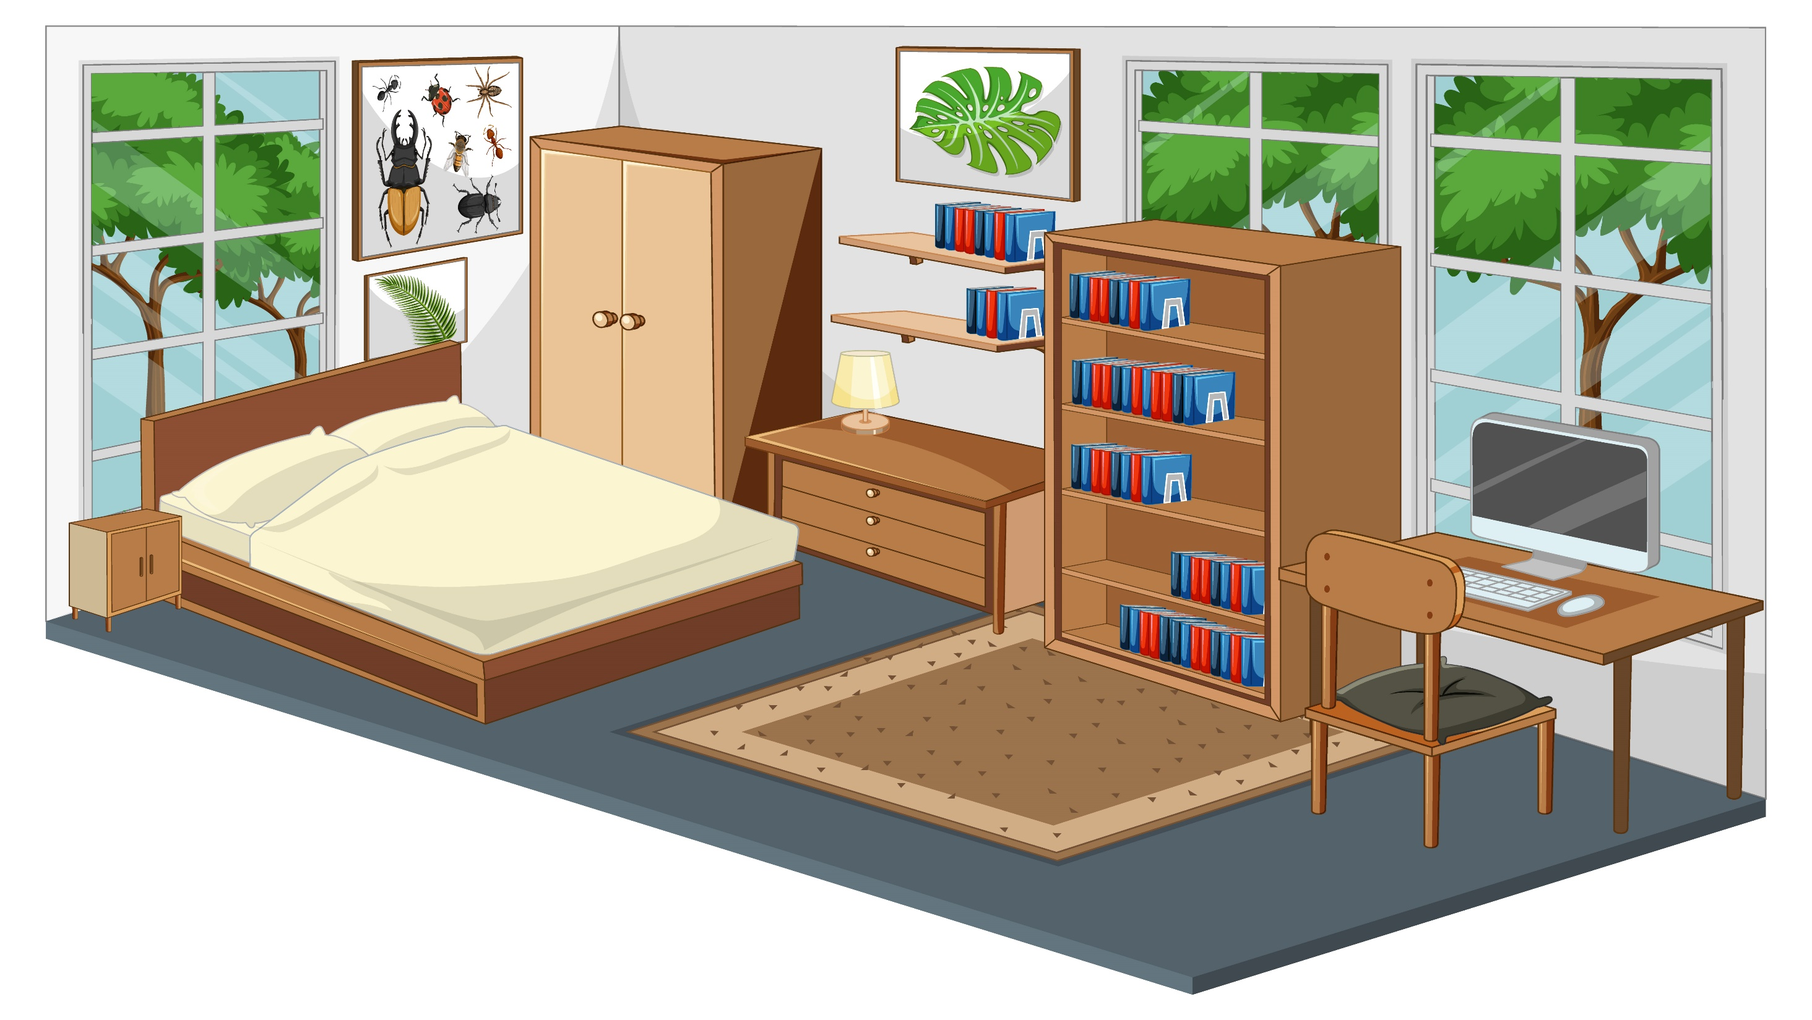









Đây là phòng của mình, có một số đồ vật chưa được sắp xếp ngăn nắp.
Cảm ơn các bạn. Hãy luôn sắp xếp các đồ vật cho ngăn nắp nhé!
Các bạn hãy giúp mình sắp xếp lại các đồ vật cho ngăn nắp nhé!
Notes:
Bấm chọn vào các đồ vật cần sắp xếp, sau khi sắp xếp xong hết thì bấm vào hình ảnh bé gái để chuyển tới slide tiếp theo.

Slide 8

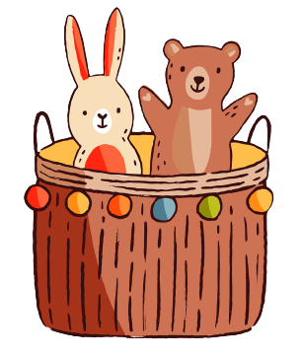
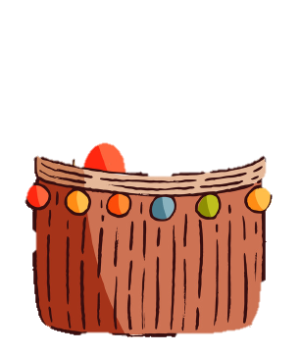




Notes:
GV mời HS nhận xét căn phòng: đồ chơi vứt bề bộn giữa nha.
Dẫn dắt: chúng ta cùng dọn dẹp phòng khách bằng cách trả lời tốt các thử thách để đồ chơi vào giỏ

Slide 9
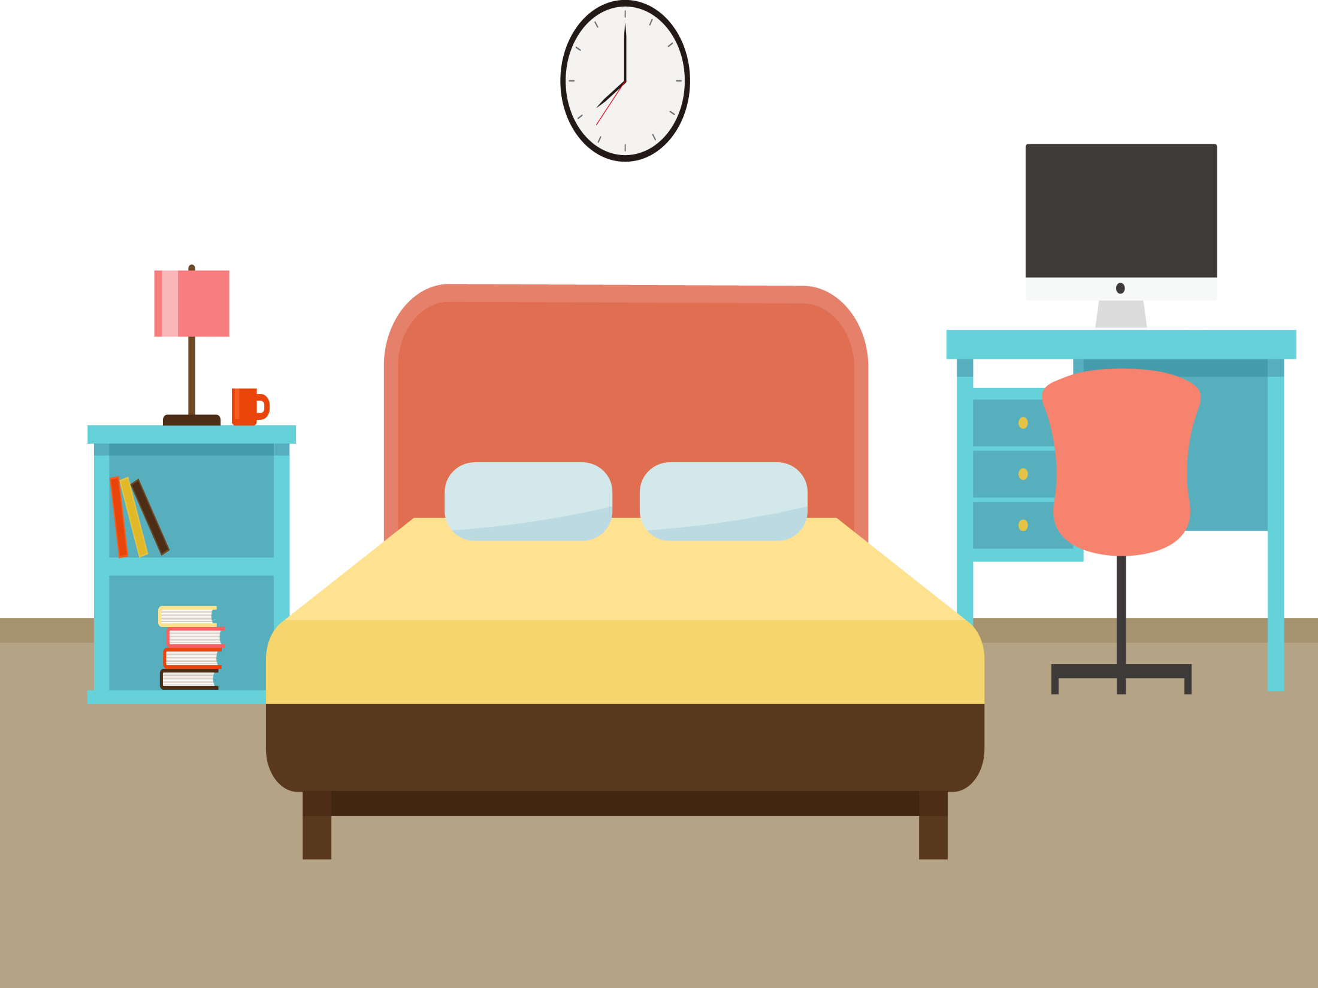

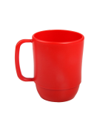





Slide 10


Slide 11

Hoạt động 4: Thực hành sắp xếp nhà cửa gọn gàng ở gia đình

Slide 12
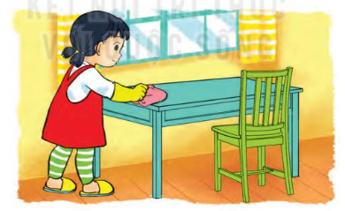
Sắp xếp gọn gàng đồ dùng cá nhân.
Cùng gia đình dọn dẹp, trang trí nhà cửa để đón Tết.

Slide 13

Dọn nhà, trang trí nhà đón Tết

Slide 14

CÁC BƯỚC SẮP XẾP NHÀ CỬA GỌN GÀNG
Bước 1 : Chuẩn bị công cụ và dụng cụ

Slide 15
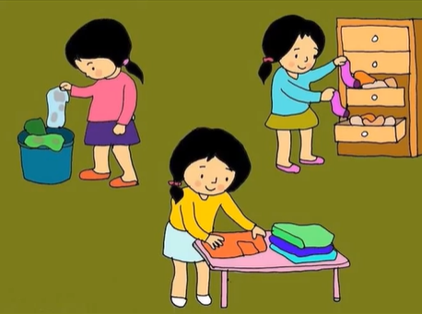
CÁC BƯỚC SẮP XẾP NHÀ CỬA GỌN GÀNG
Bước 2 : Sắp xếp đồ đạc gọn gàng

Slide 16

CÁC BƯỚC SẮP XẾP NHÀ CỬA GỌN GÀNG
Bước 3 : Vệ sinh bụi, lau dọn

Slide 17
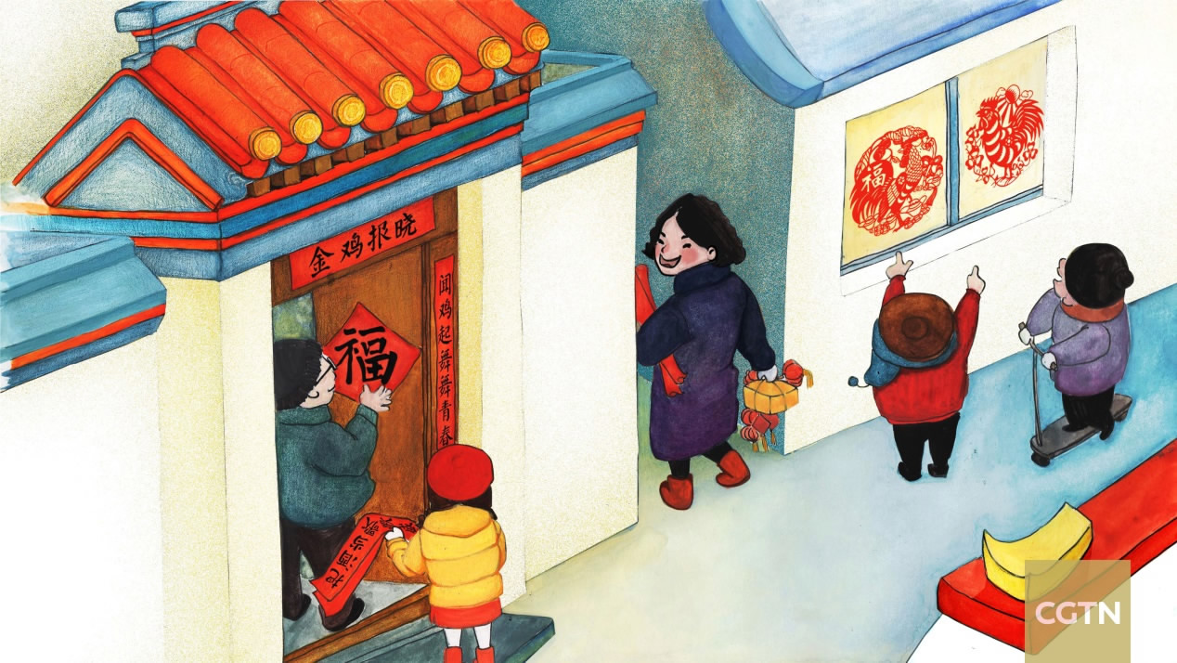
CÁC BƯỚC SẮP XẾP NHÀ CỬA GỌN GÀNG
Bước 4 : Trang trí nhà cửa

Slide 18

Sắp xếp nhà cửa gọn gàng để nơi ở của em luôn thoáng mát, sạch đẹp, an toàn và giúp mọi người trong gia đình nhanh chóng tìm được đồ dùng cần thiết khi muốn sử dụng

Slide 19

Thực hành dọn dẹp nhà cửa.
Vẽ tranh hoặc chụp những bức hình về những việc mà mình đã làm.

Slide 20


